Slide 2
السلام عليكم ورحمة الله وبركاته
أرحّبكم ترحيبًا بأعم القلب

Slide 3
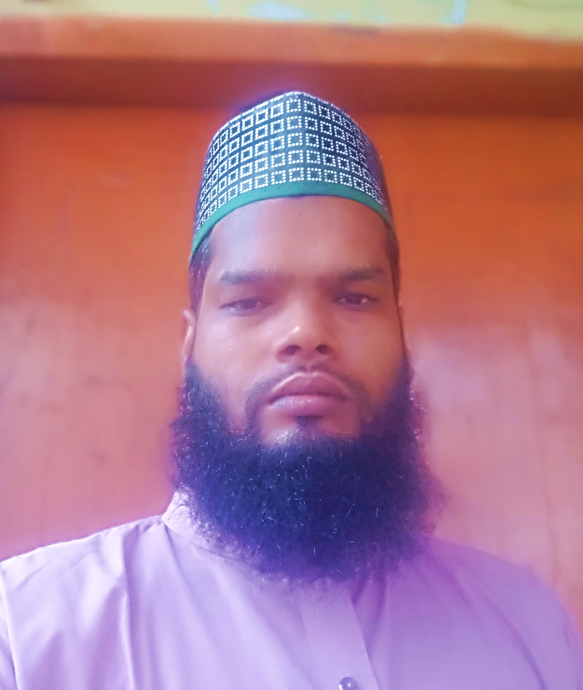
تعريف المعلّم
محمّد ذاكر حسن
المولوي المساعد
المدرسة كفتي الأمين نوري داخل
جيتيغات، نتون بازار، كفتي.
رنغامتي الجبالي.

Slide 4
تعريف الدّرس
الوحدة الثانية
قسم علم النحو
الدّرس الخامس

Slide 5
أدوات الاستفهام
নিচের বাক্যগুলো আরবি করার চেষ্টা করো।
তুমি কে?
من أنت؟
তুমি কখন যাবে?
متى تذهب؟
তুমি কি চাও?
ما تريد؟

Slide 6
أهداف
الدّرس
بعد نهاية التّدريس هذا الدّرس
يستطيع الطالب أن يقول تعريف أدوات الاستفهام.
يستطيع الطالب أن يذكر عدد أدوات الاستفهام مع الأمثلة.

Slide 8
أدوات الاستفهام এর পরিচয়ঃ যে সব শব্দ দ্বারা কোনো কিছু সম্পর্কে প্রশ্ন করা হয়, সে সব শব্দ সমুহকে أدوات الاستفهام বলে।
أدوات الاستفهام সাধারণত বাক্যের প্রথমে বসে। যেমনঃ- لماذا غبت بالأمس؟
كم طالبًا في فصلك؟ ، لمن هذا القلم؟

Slide 10
التّقييم
من
ماذا
هل
أنّى
هل
ما
هل
ما
أ
أين

Slide 11
الواجب المنزليّ

Slide 12
شكرًا
كثيرًا
اللاللاالله
حافظ

